Slide 1
www.digital-boomer.eu
Sicurezza online: Cosa fare e cosa non fare
Sviluppato da:
Internet Web Solutions

Slide 2
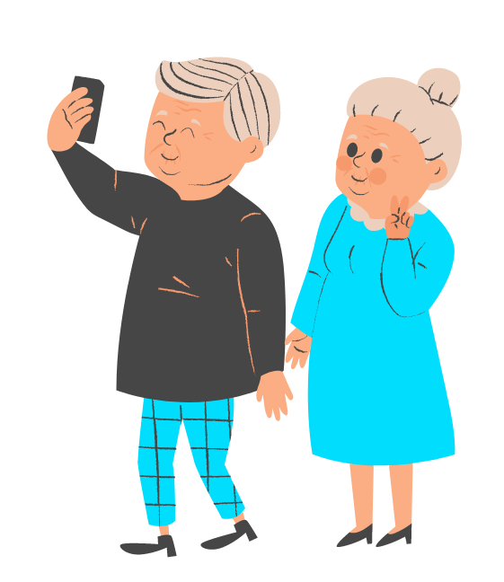
Indice
Cosa significa essere sicuri online?
1
Introduzione alla sicurezza online
Quali sono i rischi di una navigazione in Internet non sicura?
Perché non si dovrebbe smettere di navigare in Internet anche con questi rischi?
Connessioni sicure
Password
2
Cosa fare e cosa non fare online
Privacy e social media
Shopping online
Truffe e raggiri
3
Bonus track: Fare e non fare offline
Dispositivi digitali

Slide 3
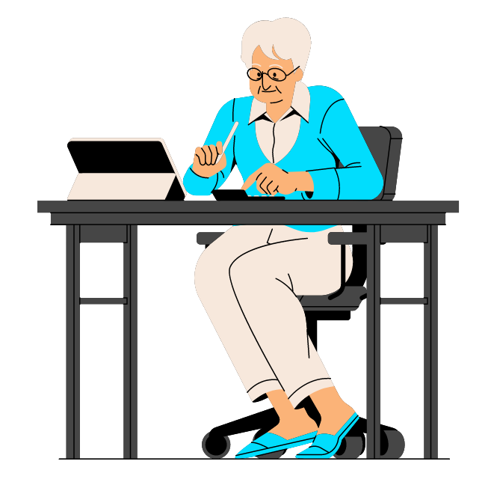
Obiettivi
Al termine di questo modulo sarai in grado di:
Comprendere l'importanza di un comportamento online responsabile
Identificare i rischi online più comuni
Riconoscere i vantaggi di Internet
Imparare le migliori pratiche di sicurezza online
Sviluppare le competenze digitali

Slide 4
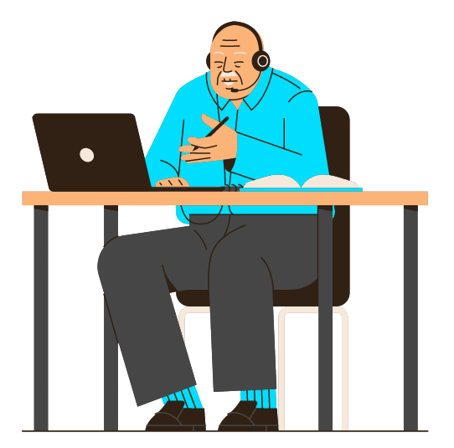
Unità 1
Introduzione alla sicurezza online

Slide 5
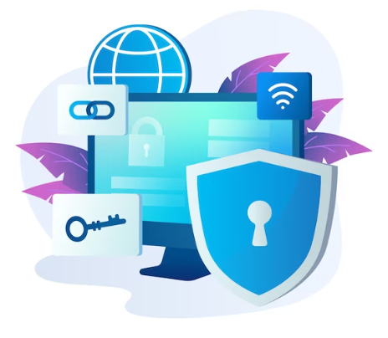
1. Introduzione alla sicurezza online
Cosa significa essere sicuri online?
Essere sicuri online significa prendere precauzioni e adottare comportamenti responsabili durante l'utilizzo di Internet. Si tratta di comprendere e gestire i rischi e le minacce potenziali associati alle attività online per proteggere le informazioni personali, le risorse finanziarie e il benessere generale.
Il cyberspazio è come un'autostrada: bisogna percorrerlo in sicurezza per evitare incidenti.
Proprio come allacciare la cintura di sicurezza, alcune pratiche di base per la sicurezza in Internet possono contribuire a garantire un'esperienza sicura e piacevole.

Slide 6
1. Introduzione alla sicurezza online
Cosa significa essere sicuri online?
Essere sicuri online è importante per diversi motivi. Aiuta a proteggere le informazioni personali dalle mani sbagliate. I dati personali come il nome, l'indirizzo, il numero di telefono e le informazioni finanziarie possono essere utilizzati per il furto d'identità, la frode o altre attività dannose se accessibili ai criminali informatici. La propria presenza online contribuisce alla propria reputazione, sia personale che professionale.
Se si è al sicuro online, si può evitare la diffusione di contenuti inappropriati o dannosi che potrebbero avere un impatto negativo sulla propria immagine e sulle proprie relazioni. La salvaguardia della propria sicurezza online garantisce la protezione della propria privacy e protegge da frodi e truffe finanziarie.
Essere sicuri online aiuta anche a evitare casi di cyberbullismo e molestie. Implementando le misure di sicurezza, è possibile ridurre il rischio di imbattersi in persone o situazioni dannose che potrebbero causare disagio emotivo o danni. La sicurezza online è fondamentale anche per proteggere i bambini e garantire il loro benessere nel mondo digitale.

Slide 7
1. Introduzione alla sicurezza online
Quali sono i rischi di una navigazione in Internet non sicura?
Una navigazione in Internet poco sicura comporta dei rischi per le persone anziane. Questi ultimi possono avere meno dimestichezza con le piattaforme e le minacce online, per cui è importante comprendere i rischi specifici che corrono.
Alcuni rischi comuni sono:
Phishing e truffe: Gli anziani sono più esposti alle e-mail di phishing, ai siti web fraudolenti e alle truffe telefoniche, in cui i truffatori li inducono a rivelare informazioni sensibili.
Furto di identità: Una navigazione in Internet poco sicura aumenta il rischio di furto di informazioni personali e di identità, con conseguenti perdite finanziarie e interruzioni della vita.
Frodi finanziarie: Gli anziani vengono presi di mira con falsi programmi di investimento, truffe alla lotteria o acquisti fraudolenti, sfruttando la loro fiducia e vulnerabilità.
Malware e virus: Una navigazione in Internet poco sicura può portare al download involontario di software dannoso che compromette la sicurezza del dispositivo e le informazioni personali.

Slide 8
1. Introduzione alla sicurezza online
Quali sono i rischi di una navigazione in Internet non sicura?
Molestie online e cyberbullismo: Le persone anziane possono soffrire di stress emotivo e problemi di benessere mentale a causa delle molestie online.
Violazioni della privacy: Pratiche di privacy inadeguate possono esporre informazioni personali, con conseguente furto di identità o sollecitazioni indesiderate.
Truffe di assistenza tecnica: Le persone anziane sono più soggette a truffe in cui i truffatori si fingono rappresentanti dell'assistenza tecnica.
Mancanza di alfabetizzazione digitale: l'insicurezza della navigazione in Internet è aggravata dalla mancanza di alfabetizzazione digitale degli anziani, che li rende più vulnerabili alle minacce e alle truffe.
Gli anziani dovrebbero essere consapevoli di questi rischi e adottare misure proattive per prevenirli, ad esempio cercando aiuto e supporto da persone fidate o segnalando i problemi alle autorità o alle piattaforme competenti.

Slide 9
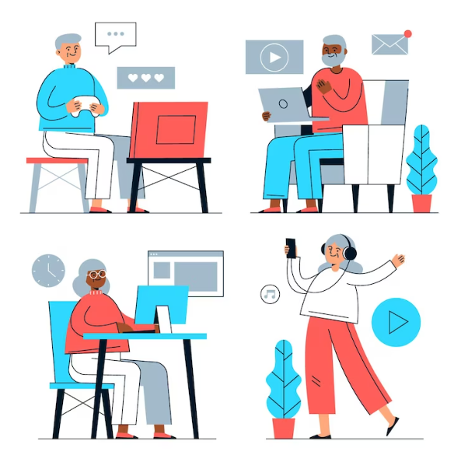
1. Introduzione alla sicurezza online
Perché non si dovrebbe smettere di navigare in Internet anche con questi rischi?
La sicurezza in Internet è importante, ma non deve essere stressante. La consapevolezza è un primo passo importante per proteggersi insieme a un software antivirus affidabile (molti sono gratuiti!).
Nonostante i rischi online, non si dovrebbe smettere completamente di navigare in Internet, perché la rete può avere enormi vantaggi per il benessere e l'inclusione sociale. Internet offre una grande quantità di informazioni e risorse che possono essere di grande utilità. Permette di accedere a notizie, materiali educativi, risorse sanitarie, strumenti di comunicazione e vari servizi online.

Slide 10
1. Introduzione alla sicurezza online
Perché non si dovrebbe smettere di navigare in Internet anche con questi rischi?
In termini di connessione sociale, Internet permette di rimanere in contatto con la famiglia, gli amici e le comunità, soprattutto quando la mobilità fisica o la distanza rappresentano una barriera. Le piattaforme di social media, le videochiamate e i forum online consentono di mantenere relazioni, condividere esperienze e combattere l'isolamento o la solitudine.
Le piattaforme online offrono comodità e indipendenza a tutte le persone in vari aspetti della vita quotidiana. È possibile fare acquisti online, accedere a servizi di banking online, fissare appuntamenti e ordinare farmaci, garantendo una maggiore comodità e riducendo la necessità di spostamenti fisici o di assistenza.
La navigazione è anche una fonte di stimolazione cognitiva e di impegno mentale, in quanto offre l'opportunità di imparare, giocare, partecipare a hobby o comunità virtuali e rimanere mentalmente attivi, il che può contribuire al benessere generale.

Slide 11
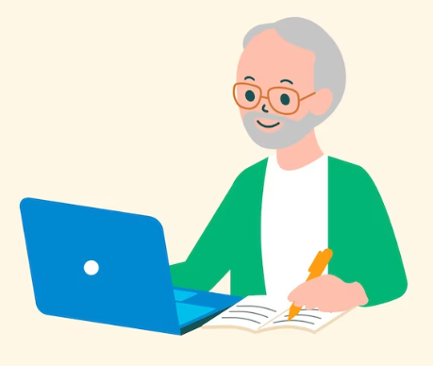
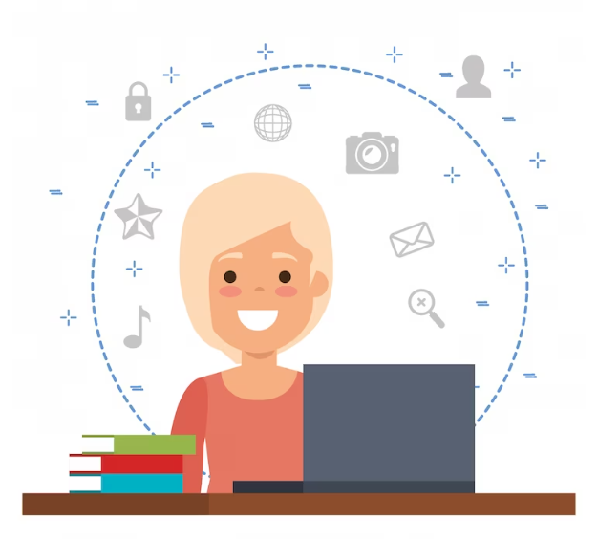
1. Introduzione alla sicurezza online
Perché non si dovrebbe smettere di navigare in Internet anche con questi rischi?
Navigando in Internet e adottando pratiche online sicure, è possibile sviluppare competenze digitali, aumentare la fiducia in se stessi e mantenere un senso di empowerment. Internet offre una grande quantità di risorse per l'apprendimento, tra cui corsi online, esercitazioni e piattaforme educative. È possibile esplorare nuovi interessi, apprendere nuove competenze e impegnarsi in opportunità di apprendimento permanente, promuovendo la crescita personale e la stimolazione intellettuale.
Sebbene sia importante essere consapevoli dei rischi online e prendere le dovute precauzioni, evitare completamente Internet può portare all'isolamento, a un accesso limitato alle risorse e a opportunità mancate.

Slide 12
Unità 2
Cosa fare e cosa non fare online

Slide 13
2. Cosa fare e cosa non fare online
Connessioni sicure
Fare:
Utilizzare reti Wi-Fi sicure: Quando possibile, collegarsi a reti Wi-Fi sicure e affidabili. Queste reti richiedono solitamente una password e la crittografia, garantendo un ambiente di navigazione più sicuro. Evitare di accedere ad account sensibili o di effettuare transazioni finanziarie su reti Wi-Fi pubbliche.
Verificare la sicurezza dei siti web: Prima di inserire informazioni sensibili o effettuare transazioni online, assicurarsi che il sito web abbia una connessione sicura. Cercare "https://" nell'indirizzo del sito e il simbolo del lucchetto nella barra degli indirizzi del browser.
Mantenere il software aggiornato: Aggiornare regolarmente il sistema operativo del dispositivo, i browser web e il software di sicurezza. Gli aggiornamenti del software spesso includono patch di sicurezza che aiutano a proteggere dalle vulnerabilità note.
Utilizzare la protezione del firewall: Attivare e mantenere un firewall sul proprio computer o router per agire come una barriera contro gli accessi non autorizzati e le potenziali minacce provenienti da Internet.

Slide 14
2. Cosa fare e cosa non fare online
Connessioni sicure
Non fare:
Non condividere informazioni sensibili: Evitare di inserire informazioni sensibili, come password, dati della carta di credito o numeri di previdenza sociale.
Evitare siti web sospetti: Evitare di visitare siti web sospetti o sconosciuti. Per le attività online, attenersi a siti web affidabili e di fiducia.
Non ignorare gli avvisi del browser: Prestare attenzione agli avvisi e agli avvisi del browser su potenziali rischi per la sicurezza o siti web non attendibili.
Non collegarsi automaticamente alle reti: Disattivare la funzione di connessione automatica sui propri dispositivi, perché potrebbe connettersi automaticamente a reti non protette senza che se ne sia consapevoli.

Slide 15
2. Cosa fare e cosa non fare online
Password
Fare:
Creare password forti e uniche: Utilizzare password forti e uniche per ogni account online. Dovrebbe includere una combinazione di lettere maiuscole e minuscole, numeri e caratteri speciali. Evitare di utilizzare informazioni indovinabili come date di nascita o nomi.
Fare password lunghe: Optare per password più lunghe, perché in genere sono più sicure. Puntate a un minimo di 12 caratteri. Considerare l'uso di passphrase: una serie di parole o una frase più facile da ricordare ma difficile da indovinare per gli altri. Ad esempio, ‘’Il mio colore preferito è il blu’’.
Attivare l'autenticazione a due fattori (2FA): Quando possibile, attivare l'autenticazione a due fattori per i propri account online. Questo aggiunge un ulteriore livello di sicurezza richiedendo un secondo passaggio di verifica, come un codice univoco inviato al proprio dispositivo mobile.
Aggiornare regolarmente le password: Cambiare le password periodicamente, preferibilmente ogni pochi mesi.

Slide 16
2. Cosa fare e cosa non fare online
Password
Non fare:
Non riutilizzare le password: Non riutilizzare mai la stessa password per più account. Se un account venisse compromesso, potrebbe potenzialmente garantire l'accesso anche ad altri account. Utilizzare password uniche per ogni servizio o piattaforma online.
Evitare le password comuni: Evitare le password comuni o facili, come ‘’123456’’, ‘’password’’ o ‘’qwerty’’. Queste password sono spesso prese di mira dagli hacker e possono essere facilmente decifrate.
Non condividere o scrivere le password: Evitare di condividere le proprie password con altri, compresi parenti e amici. Inoltre, evitare di scrivere le password su appunti fisici o di memorizzarle in file digitali facilmente accessibili.
Non salvare le password nei browser: Evitare di salvare le password nei browser o di utilizzare la funzione ‘’Ricordami’’. Anche se può essere comodo, rappresenta un rischio per la sicurezza se qualcuno ottiene un accesso non autorizzato al proprio dispositivo.

Slide 17
2. Cosa fare e cosa non fare online
Privacy e social media
Fare:
Esaminare le impostazioni sulla privacy: Familiarizzare con le impostazioni sulla privacy delle piattaforme di social media utilizzate. Regolare le impostazioni per controllare chi può vedere il vostro profilo, i post e le informazioni personali. Considerare la possibilità di limitare l'accesso ad amici e familiari fidati.
Essere selettivi con le richieste di amicizia: Essere cauti quando accettate richieste di amicizia o di connessione da persone sconosciute. Verificare l'identità della persona prima di accettare la sua richiesta.
Pensare prima di condividere: Fare attenzione quando si condividono informazioni personali, foto o aggiornamenti sulle piattaforme di social media. Evitare di condividere pubblicamente dettagli sensibili come l'indirizzo completo, il numero di telefono o le informazioni finanziarie.
Rivedere e aggiornare regolarmente la lista degli amici: Rivedere periodicamente l'elenco degli amici o delle connessioni sulle piattaforme di social media. Rimuovere o togliere l'amicizia a persone di cui non ci si fida più o che non si riconoscono più.

Slide 18
2. Cosa fare e cosa non fare online
Privacy e social media
Non fare:
Non cliccare su link sospetti: Diffidare di cliccare sui link condivisi sui social media, soprattutto quelli provenienti da fonti sconosciute o sospette. Questi link possono portare a siti web di phishing o al download di malware. Verificare la fonte prima di fare clic.
Attenzione alle applicazioni di terze parti: Essere selettivi quando si concedono permessi ad applicazioni di terze parti che richiedono l'accesso ai propri account di social media. Esaminare le autorizzazioni richieste e considerare la credibilità dell'applicazione prima di concedere l'accesso.
Evitare di pubblicizzare eventi personali: Evitare di annunciare vacanze imminenti o periodi prolungati di assenza da casa sulle piattaforme dei social media. Ciò potrebbe allertare potenziali ladri o criminali che la vostra casa non è occupata.

Slide 19
2. Cosa fare e cosa non fare online
Shopping online
Fare:
Acquisti da siti web affidabili: Quando si fanno acquisti, rivolgersi a rivenditori online rinomati e rispettabili. Cercare siti web che abbiano recensioni positive dei clienti e opzioni di pagamento sicure, come carte di credito o piattaforme di pagamento affidabili.
Verificare la sicurezza del sito web: Prima di inserire i dati personali o di pagamento, assicurarsi che il sito web abbia una connessione sicura. Cercare "https://" nell'indirizzo del sito e il simbolo del lucchetto nella barra degli indirizzi del browser.
Tenere traccia delle transazioni: Conservare un registro delle transazioni di acquisto online, comprese le conferme d'ordine, le ricevute e i numeri di tracciamento. In questo modo è possibile monitorare le consegne e risolvere eventuali problemi.

Slide 20
2. Cosa fare e cosa non fare online
Shopping online
Non fare:
Non condividere informazioni non necessarie: Essere cauti nel condividere informazioni personali non necessarie durante il processo di checkout. I rivenditori di solito richiedono dettagli di base come l'indirizzo di spedizione e le informazioni di pagamento.
Attenzione alle e-mail o ai link di phishing: Diffidare di e-mail o messaggi che affermano di provenire da rivenditori online, soprattutto se chiedono informazioni personali o invitano a cliccare su link sospetti.
Evitare il Wi-Fi non protetto per le transazioni: Quando si fa shopping online, evitare di utilizzare reti Wi-Fi pubbliche o non protette. Queste reti possono essere vulnerabili agli hacker che potrebbero intercettare le vostre informazioni personali e finanziarie.
Non cadere nelle truffe di imitazione: Fare attenzione ai venditori online che si spacciano per marchi affidabili o che utilizzano tattiche ingannevoli per ottenere informazioni personali o finanziarie. Verificare l'autenticità del venditore e del suo sito web prima di effettuare un acquisto.

Slide 21
2. Cosa fare e cosa non fare online
Truffe e raggiri
Fare:
Essere scettici e vigili: Mantenere un sano scetticismo quando ci si imbatte in e-mail, telefonate o messaggi non richiesti che chiedono informazioni personali o propongono strane offerte. Verificare la legittimità della fonte prima di fornire informazioni o assumere impegni finanziari.
Istruirsi: Rimanere informati sulle comuni truffe online e sulle tattiche di frode che prendono di mira le persone anziane. Familiarizzare con i segnali delle truffe, come le richieste di pagamento con metodi non convenzionali o le pressioni ad agire rapidamente.

Slide 22
2. Cosa fare e cosa non fare online
Truffe e raggiri
Fare:
Verificare l'identità del contatto: Quando qualcuno afferma di rappresentare un'organizzazione, chiedere le informazioni di contatto ufficiali e confermarne l'autenticità contattando direttamente l'organizzazione utilizzando i dati di contatto verificati.
Consultare persone fidate: Se si riceve una richiesta sospetta o si incontra una situazione sconosciuta online, chiedere consiglio a un familiare, un amico o un professionista fidato.
Ignorare le telefonate non richieste e le ‘’robocall’’. Trattare con scetticismo le telefonate non richieste. Una persona in carne e ossa o una voce registrata dà informazioni false che sembrano importanti e sensibili al tempo. Potrebbero affermare di essere un parente in difficoltà, che la garanzia della vostra auto sta scadendo e che è richiesto un pagamento, potrebbero presentarsi come "assistenza tecnica" e dire che il vostro PC deve essere riparato a pagamento.

Slide 23
2. Cosa fare e cosa non fare online
Truffe e raggiri
Non fare:
Non avere fretta o sentirsi sotto pressione: I truffatori spesso utilizzano tattiche per creare un senso di urgenza o di pressione, costringendo le vittime a prendere decisioni rapide senza un'adeguata considerazione. Prendere tempo, fare ricerche e agire con cautela prima di prendere qualsiasi impegno finanziario.
Non inviare denaro a persone sconosciute: Diffidare delle richieste di denaro o di bonifici da parte di persone che non si conoscono personalmente. Verificare l'identità e la legittimità della persona prima di intraprendere qualsiasi transazione finanziaria.
Non cliccare sui link contenuti in e-mail provenienti da mittenti sconosciuti. Diffidare di messaggi strani o inaspettati, anche se provengono da persone conosciute. Potrebbero contenere link malevoli o di phishing. Se un messaggio ha un aspetto sospetto ma sembra provenire da una persona che si conosce e di cui ci si fida, è bene informarsi prima di cliccare.

Slide 24
2. Cosa fare e cosa non fare online
Truffe e raggiri
Non fare:
Non aprire gli allegati. Non aprire gli allegati che non ti aspetti o che provengono da un contatto sconosciuto, soprattutto se hanno un'estensione .exe o .zip. Se i file sembrano provenire da un amico o da un familiare, chiedere loro di accertarsi che vi abbiano inviato qualcosa. Questa regola di sicurezza vale anche per gli allegati inviati tramite messaggi di testo e social media.
Non cliccare sulle finestre pop-up sul telefono o sul computer. Uno stratagemma comune è lo scareware, che utilizza avvisi di sicurezza a comparsa per spaventare l'utente e indurlo a scaricare o pagare per un software falso mascherato da vera protezione per la sicurezza informatica. Ad esempio, viene visualizzato un avviso che informa che il dispositivo è compromesso e deve essere riparato. Quando si chiama l'assistenza, i truffatori possono chiedere l'accesso remoto al computer e richiedere un pagamento. Un'altra tecnica di malware consiste nell'utilizzare gli ingannevoli pulsanti ‘’Chiudi’’ o ‘’X’’, che installano automaticamente un virus quando vi si fa clic.

Slide 25
Unità 3
Bonus track: Fare e non fare offline

Slide 26
3. Bonus track: Fare e non fare offline
Dispositivi digitali
Fare:
Bloccare i dispositivi. Assicurarsi che i dispositivi con accesso a informazioni sensibili si blocchino automaticamente e richiedano una password per essere riattivati. Assicurarsi di configurare il router Wi-Fi di casa e i punti di accesso con nomi utente e password unici e diversi da quelli predefiniti.
Mantenere i dispositivi al sicuro: Assicurarsi che i dispositivi digitali, come smartphone, tablet o computer portatili, siano fisicamente sicuri. Conservarli in un luogo sicuro e protetto quando non vengono utilizzati.

Slide 27
3. Bonus track: Fare e non fare offline
Dispositivi digitali
Fare:
Aggiornare regolarmente il software: Mantenere aggiornati il sistema operativo e le applicazioni sui dispositivi. Gli aggiornamenti del software spesso includono importanti patch di sicurezza che aiutano a proteggere dalle vulnerabilità e a garantire prestazioni ottimali.
Attivare la localizzazione e il blocco a distanza: Attivare le funzioni di localizzazione e blocco remoto sui dispositivi, se disponibili. Ciò consente di localizzare il dispositivo o di bloccarlo a distanza in caso di smarrimento o furto.
Smaltire in modo sicuro i vecchi dispositivi: Quando si smaltiscono i vecchi dispositivi digitali, assicurarsi che tutti i dati personali siano completamente cancellati dal dispositivo. Eseguire un reset di fabbrica o utilizzare un software specializzato per cancellare i dati in modo sicuro.

Slide 28
3. Bonus track: Fare e non fare offline
Dispositivi digitali
Non fare:
Non lasciare i dispositivi incustoditi: Evitare di lasciare i dispositivi digitali incustoditi in luoghi pubblici, come caffè o mezzi di trasporto pubblici. Tenerli sempre a portata di mano o custoditi in modo sicuro.
Non installare applicazioni non autorizzate: Evitare di scaricare e installare applicazioni da fonti non attendibili. Limitarsi agli app store ufficiali, come Google Play Store o Apple App Store, per ridurre il rischio di scaricare applicazioni dannose o contraffatte.

Slide 29
Metti alla prova le tue conoscenze!
Di cosa ha bisogno una connessione Wi-Fi per essere sicura?
a. Richiede che sia privato, con l'uso di password e crittografia
b. Richiede un utilizzo illimitato dei dati.
c. Richiede un'alta velocità di Internet.
d. Richiede che la connessione Wi-Fi sia pubblica.
Rispondere alle seguenti domande:
Perché è importante aggiornare regolarmente il software del dispositivo?
a. Perché aumenta lo spazio di archiviazione del dispositivo.
b. Perché rende l'interfaccia del dispositivo più gradevole.
c. Perché protegge dalle vulnerabilità e dalle minacce alla sicurezza note.
d. Perché aumenta la durata della batteria del dispositivo.
Come si può creare una password forte?
a. Utilizzare una sola parola in minuscolo, senza numeri o caratteri speciali.
b. Includere lettere maiuscole e minuscole, numeri e caratteri speciali.
c. Riutilizzare la stessa password per più account.
d. Scegliere una password facile da indovinare e condividerla con gli amici per non perderla.
Come si possono identificare potenziali frodi o truffe?
a. Ignorando gli avvisi di sicurezza.
b. Condividendo ovunque informazioni personali e finanziarie.
c. Affrontando rapidamente gli impegni finanziari.
d. Imparando a conoscere le più comuni truffe online e stando attenti.
Quando si fa shopping online, cosa si deve fare se un sito web non ha una connessione sicura?
a. Procedere comunque all'acquisto.
b. È meglio evitare di inserire dati personali o di pagamento su quel sito web ed effettuare l'acquisto su un sito web più affidabile con una connessione sicura.
c. Chiedere a qualcun altro di utilizzare i propri dati per effettuare l'acquisto su quel sito web.
d. Effettuare l'acquisto utilizzando una rete Wi-Fi pubblica, non ci saranno problemi a condividere i miei dati con quel sito web.

Slide 30
Di cosa ha bisogno una connessione Wi-Fi per essere sicura?
a. Richiede che sia privato, con l'uso di password e crittografia
b. Richiede un utilizzo illimitato dei dati.
c. Richiede un'alta velocità di Internet.
d. Richiede che la connessione Wi-Fi sia pubblica.
Metti alla prova le tue conoscenze!
Soluzioni:
Perché è importante aggiornare regolarmente il software del dispositivo?
a. Perché aumenta lo spazio di archiviazione del dispositivo.
b. Perché rende l'interfaccia del dispositivo più gradevole.
c. Perché protegge dalle vulnerabilità e dalle minacce alla sicurezza note.
d. Perché aumenta la durata della batteria del dispositivo.
.
Come si può creare una password forte?
a. Utilizzare una sola parola in minuscolo, senza numeri o caratteri speciali.
b. Includere lettere maiuscole e minuscole, numeri e caratteri speciali.
c. Riutilizzare la stessa password per più account.
d. Scegliere una password facile da indovinare e condividerla con gli amici per non perderla.
Come si possono identificare potenziali frodi o truffe?
a. Ignorando gli avvisi di sicurezza.
b. Condividendo ovunque informazioni personali e finanziarie.
c. Affrontando rapidamente gli impegni finanziari.
d. Imparando a conoscere le più comuni truffe online e stando attenti.
Quando si fa shopping online, cosa si deve fare se un sito web non ha una connessione sicura?
a. Procedere comunque all'acquisto.
b. È meglio evitare di inserire dati personali o di pagamento su quel sito web ed effettuare l'acquisto su un sito web più affidabile con una connessione sicura.
c. Chiedere a qualcun altro di utilizzare i propri dati per effettuare l'acquisto su quel sito web.
d. Effettuare l'acquisto utilizzando una rete Wi-Fi pubblica, non ci saranno problemi a condividere i miei dati con quel sito web.

Slide 31
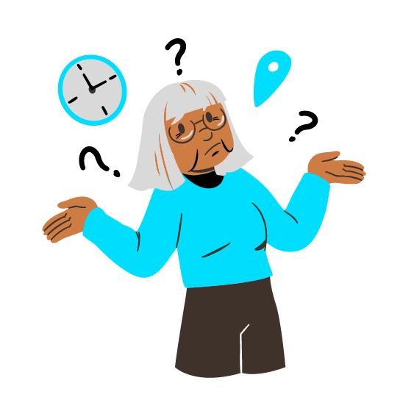
Riassumendo
Ben fatto! Ora ne saprai di più su:
La sicurezza online è essenziale per le persone anziane per proteggere le loro informazioni personali, la loro reputazione e il loro benessere generale.
La navigazione in Internet non sicura comporta dei rischi, ma evitare completamente internet può portare all'isolamento e alla perdita di opportunità.
Connessioni sicure, password forti, privacy, consapevolezza delle frodi e delle truffe, cautela nei social media e negli acquisti online sono essenziali.

Slide 32
Bibliografia
https://www.enisa.europa.eu/
http://www.eun.org/
https://www.europol.europa.eu/about-europol/european-cybercrime-centre-ec3
https://www.microfocus.com/en-us/what-is/cyber-security
https://www.redseguridad.com/actualidad/cibercrimen/que-es-el-malware-tipos-y-maneras-de-evitar-ataques-de-este-tipo_20210410.html
https://openwebinars.net/blog/origen-e-importancia-de-la-ciberseguridad/
https://www.europol.europa.eu/wannacry-ransomware

Slide 33
www.digital-boomer.eu
Grazie!

